Slide 1

Ko laukti šiemet?
Ekonomikos perspektyvos:
lengvas stabtelėjimas ar užtrauktas rankinis stabdis?
Indrė Genytė-Pikčienė
INVL vyriausioji ekonomistė
2023 m. vasario 28 d.

Slide 2

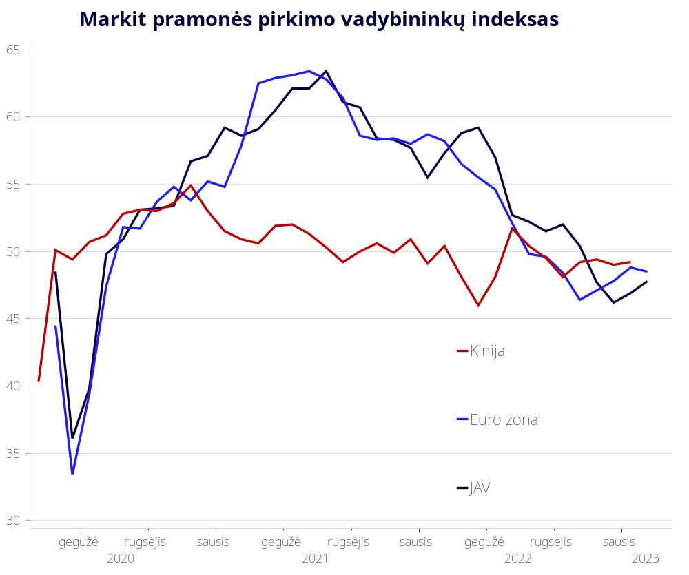



Lūkesčių barometras: gamintojai ateitį vertina pesimistiškai
Kertiniai pasaulio židiniai ruošiasi gerokai vangesniam ūkio raidos etapui
OMG!
Branduolinėagresija!
Pinga turtas!
Karas!
Infliacija!
Energetikos krizė!
50
Palūkanos kyla!
A-A-a!
Šaltinis: S&P Global (Markit), Macrobond; pav. šaltinis: https://simpsonswiki.com/wiki/The_Screech

Slide 3
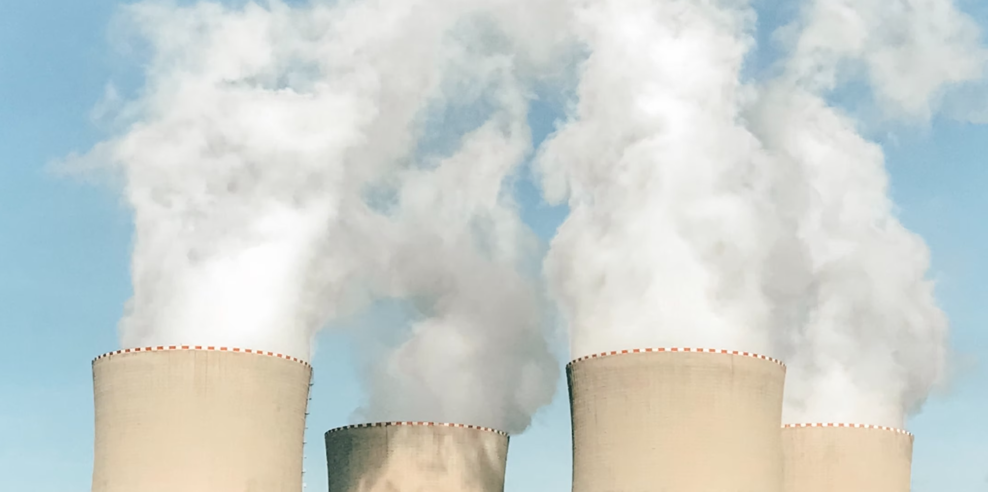
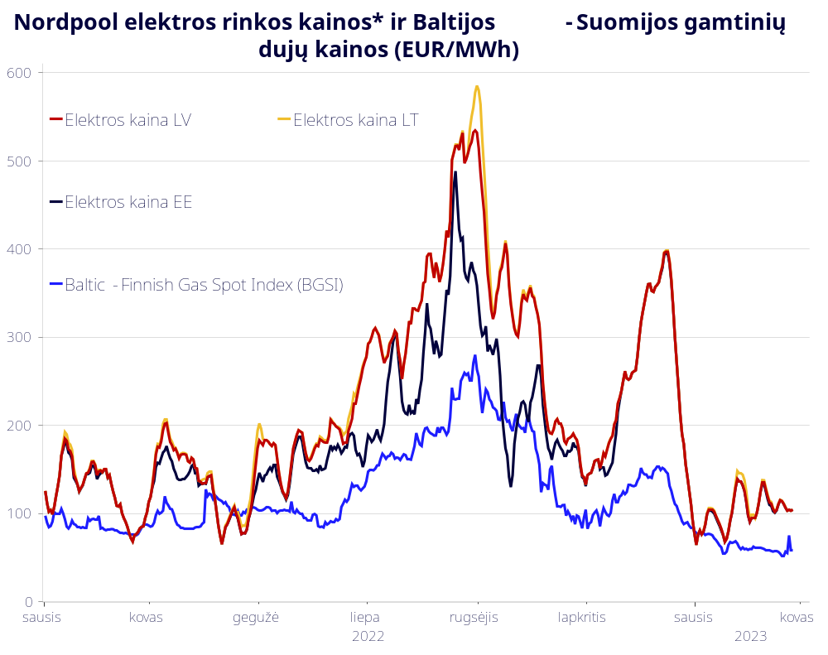
Putino planas staigiai destabilizuoti Europos energetiką žlugo
*savaitės slenkantis vidurkis
Šaltinis: ENTSOG, BP Statistical Review of World Energy, ourworldindata.org https://agsi.gie.eu/; FT; GET Baltic, Nordpool, Macrobond

Slide 4

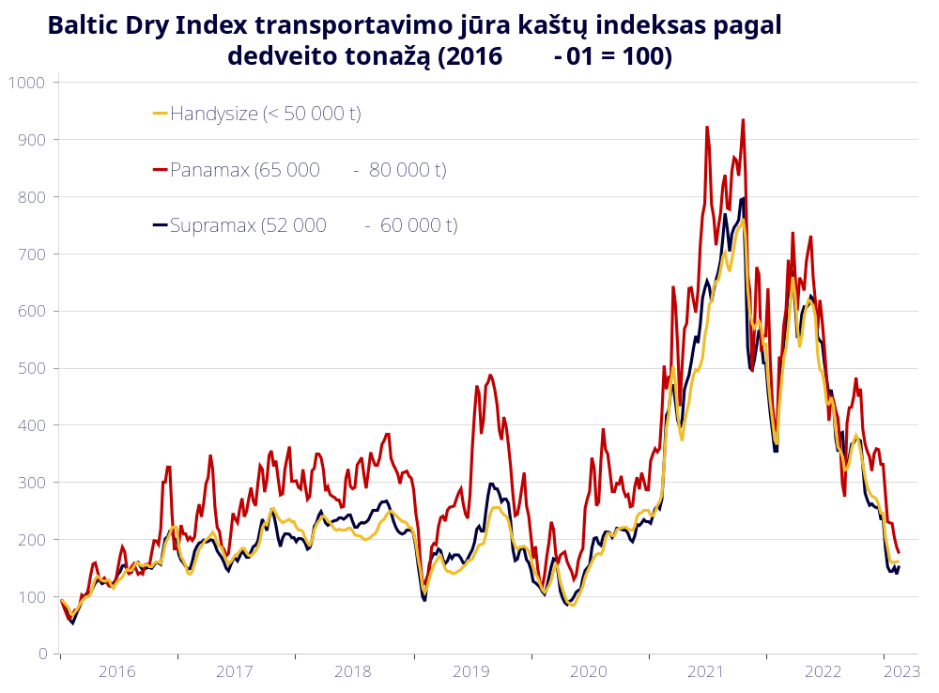
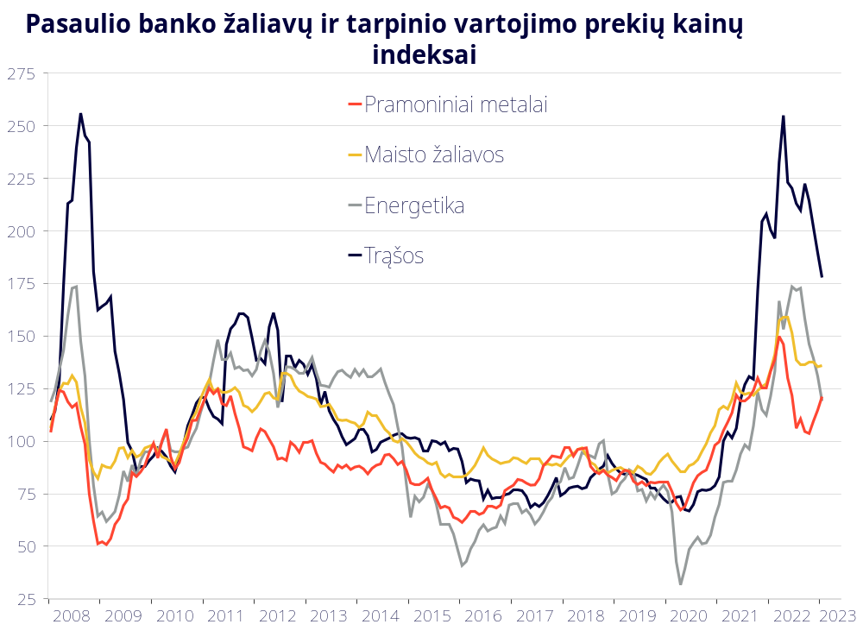
Tarptautinės žaliavų rinkos nedrąsiai signalizuoja apie infliacijos šoko išsikvėpimą
šaltinis: World Bank, Baltic Exchange, Macrobond

Slide 5

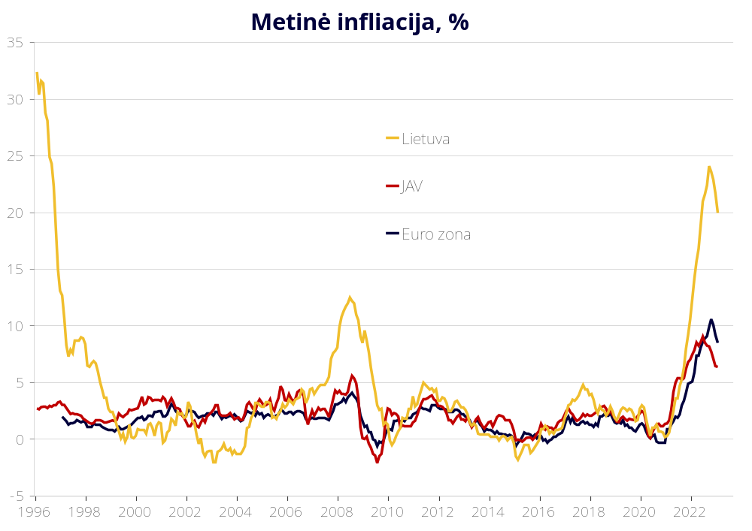

Galutinių vartotojų šios tendencijos dar nepasiekė
CB tikslas
Šaltinis: ECB, Fed, Eurostat, U.S. Census Bureau, Macrobond

Slide 6

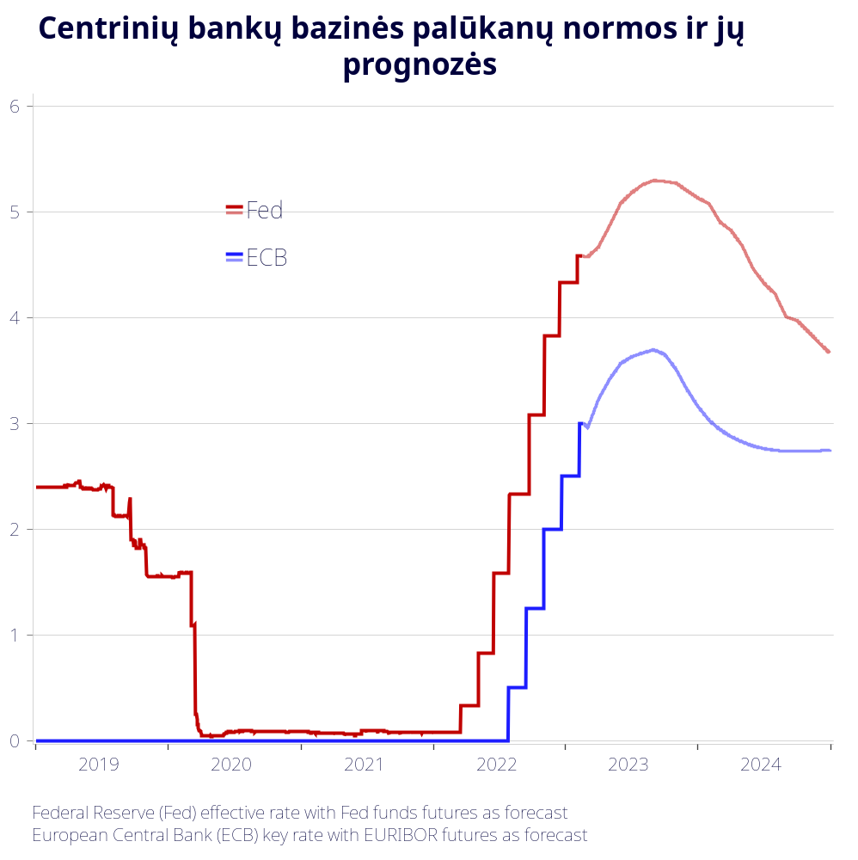
Infliacinei karštinei gydyti ir valiutai palaikyti – klasikinis centrinių bankų receptas
Šaltinis: bis.org, Bloomberg, Macrobond
Pav. šaltinis: https://mrtopstep.com/market-watch-fed-balance-sheet-is-next-battleground-for-hawks-and-doves/

Slide 7
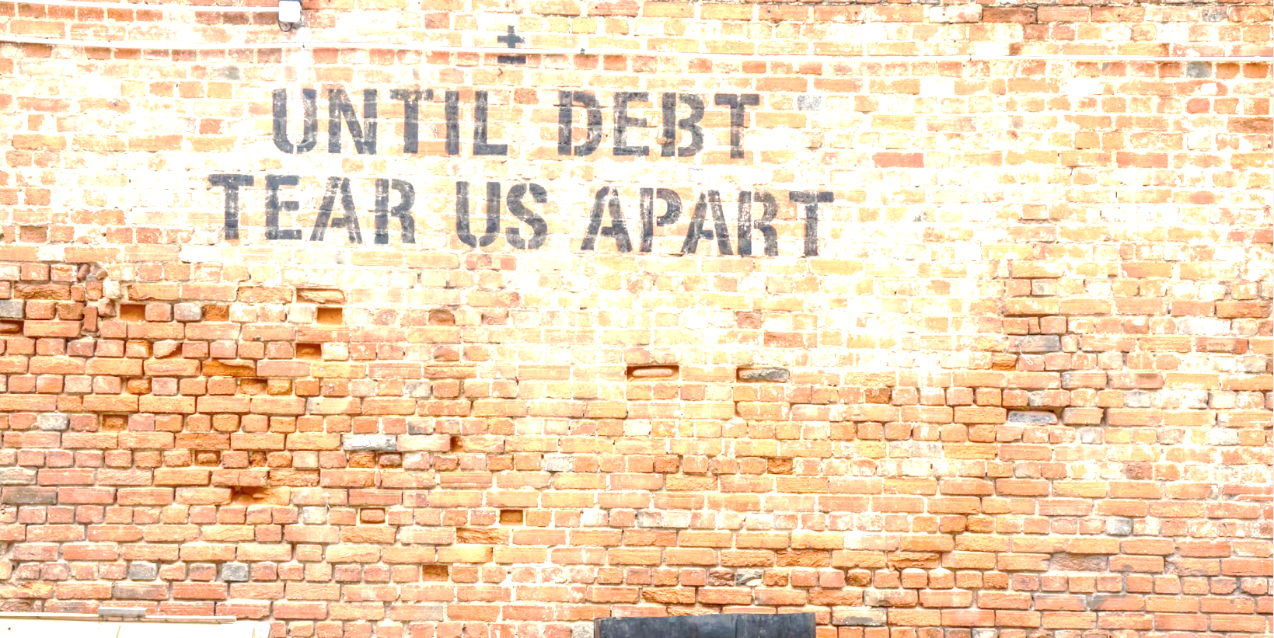
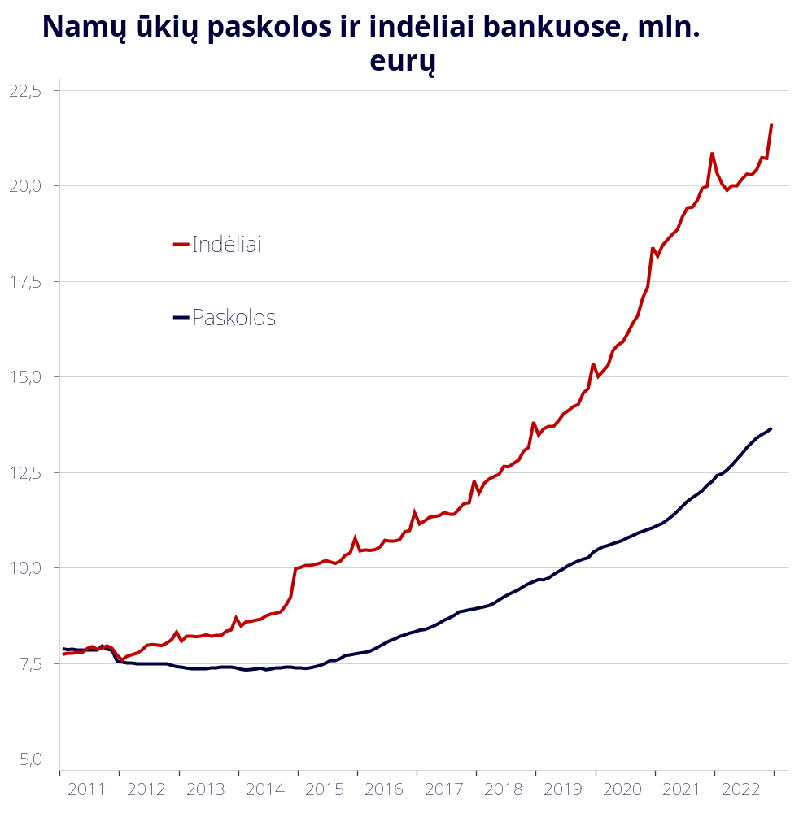
Nepaisant kylančių palūkanų normų, Lietuvos gyventojų finansinė sveikata gera
Šaltinis: ECB Data Warehouse
Notes:
IŠ viso turi paskolas turi 220.589 namų ūkių, Šimkus: 16 proc. gyventojų

Slide 8
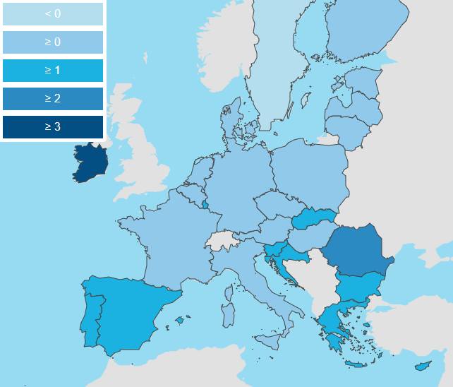
Verslo ciklas užsidaro: nusimato metai be augimo, bet lietuvių ūpo tai stipriai negadina
Europos Komisijos BVP augimo prognozė 2023 m.
Šaltinis: Europos Komisija

Slide 9








Lietuva greit užglaistė pandemijos duobes ir tęsė sparčią plėtros distanciją
Šaltinis: Eurostat

Slide 10

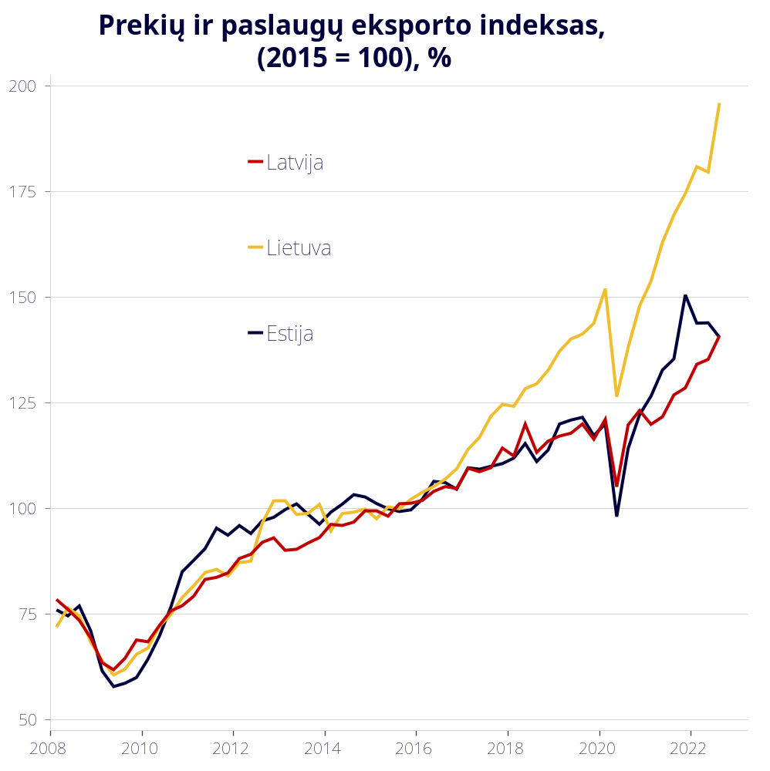
Svaiginantis Lietuvos eksporto šuolis, kurį pasikeitus aplinkai pranokti bus sunku
Šaltinis: Statistikos departamentas, Eurostat

Slide 11

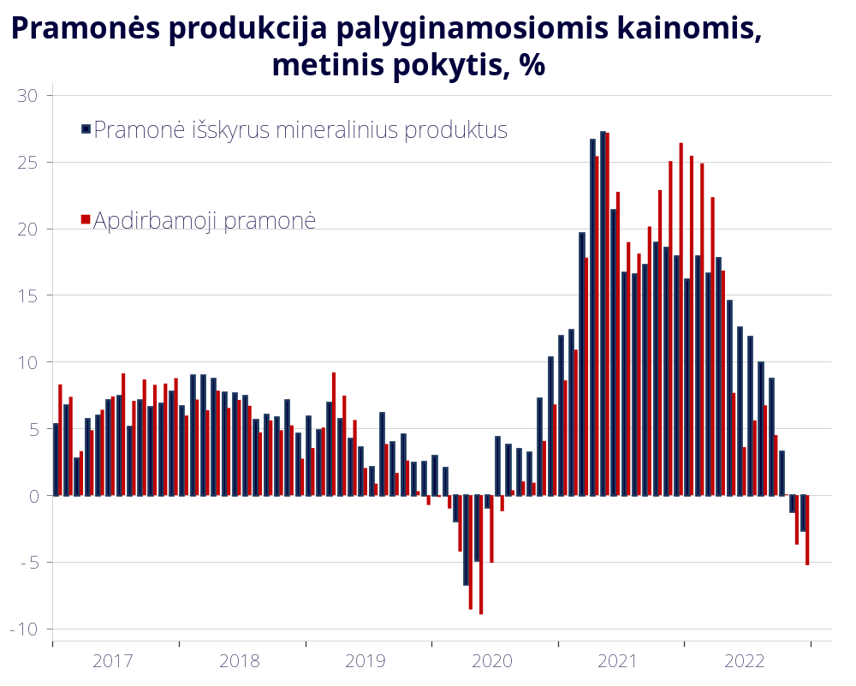
Vis dėlto, pastaraisiais mėnesiais į išorės rinkas orientuoti lokomotyvai išsikvėpė
Šaltinis: Statistikos departamentas, Macrobond

Slide 12





Karo reputacinė žala: investuotojai kol kas nuo mūsų nenusigręžia
Karas, agresorių
kaimynystė
Energetinė krizė, kirtis konkurencingumui
Rinkų ir importo
kanalų praradimai
Smūgis verslo aplinkai, reputacinė žala

Slide 13

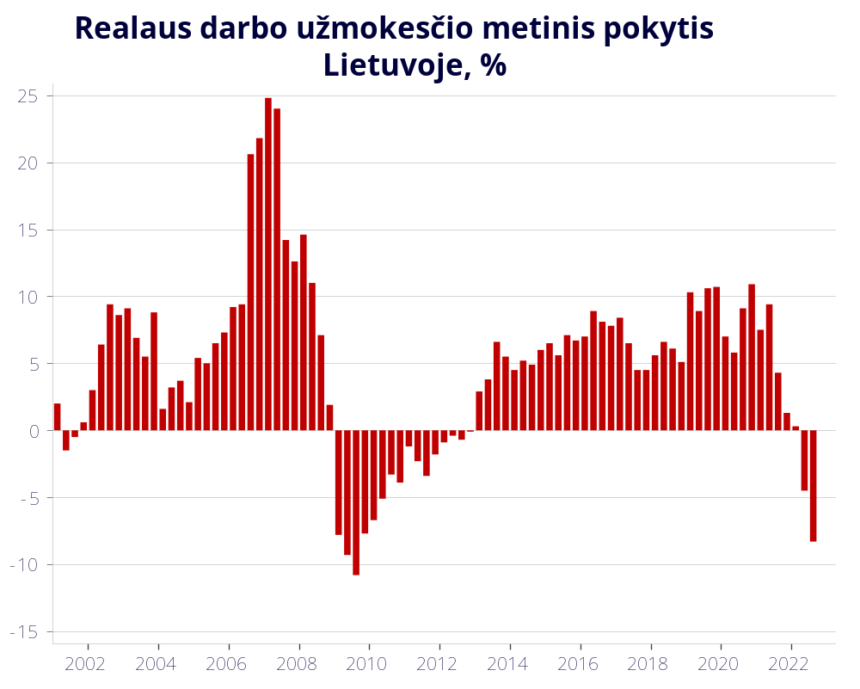
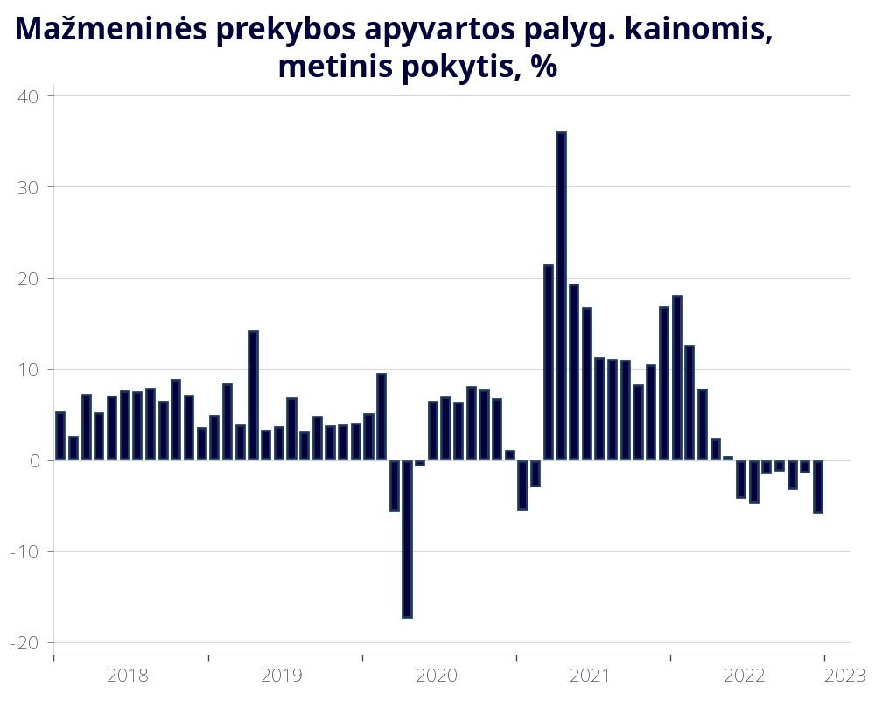
Infliacija jau degina gyventojų perkamąją galią ir prismaugė vartojimą
*Mažmeninė prekyba, išskyrus variklinių transporto priemonių ir motociklų prekybą; automobilių degalų prekybą
Šaltinis: Eurostat, Macrobond

Slide 14

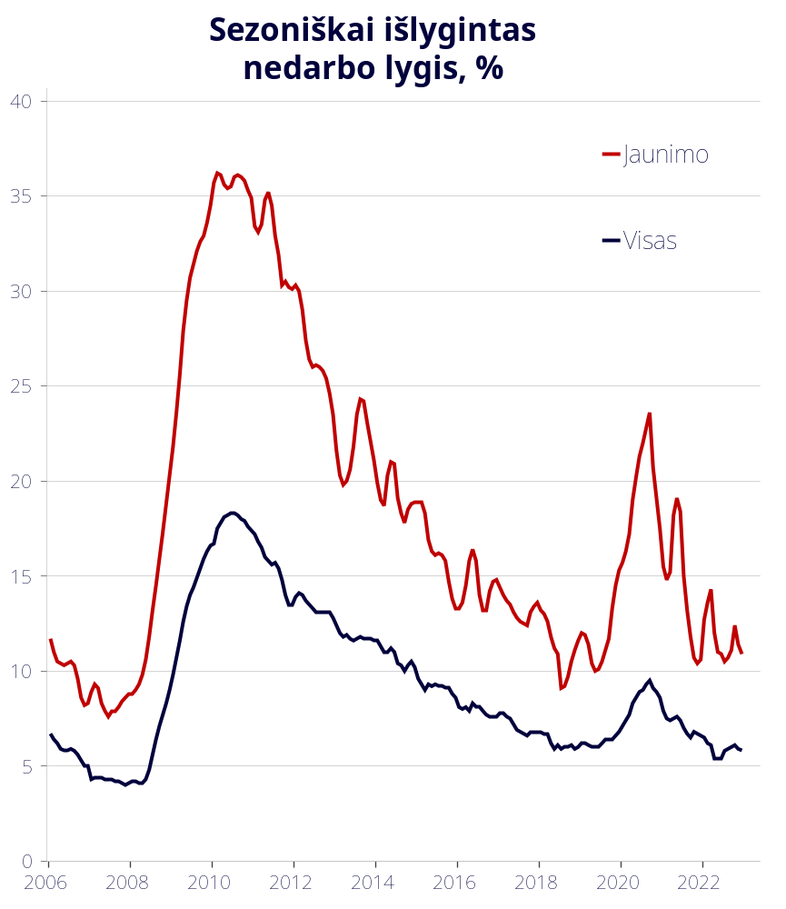
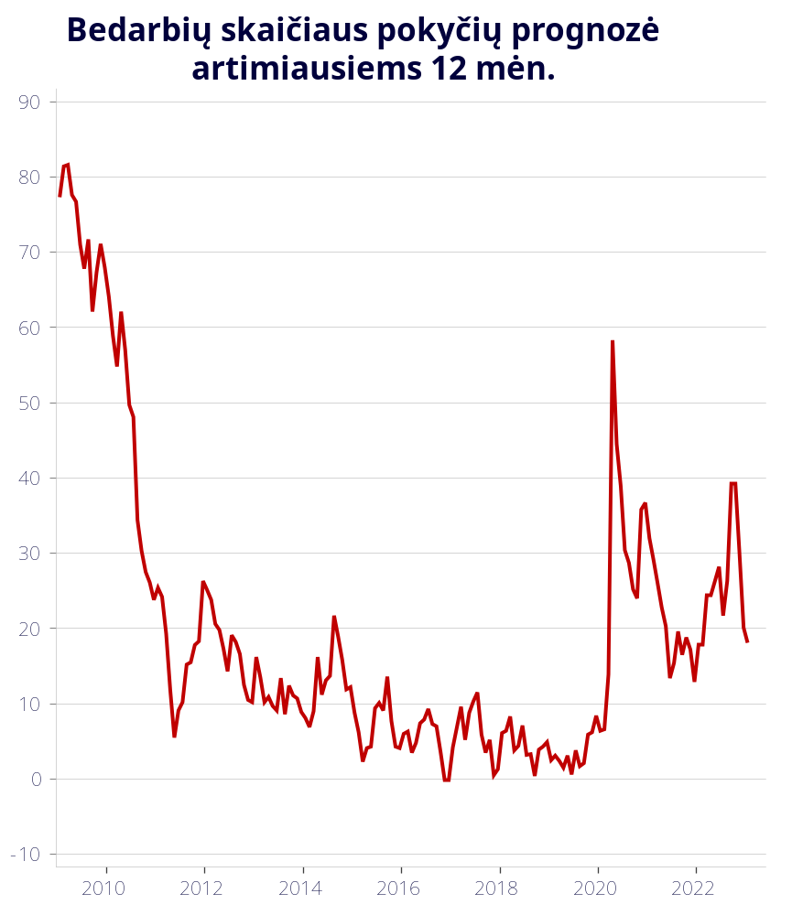
Darbo rinka dar vis demonstruoja sveikus rodiklius
DARBUOTOJO RINKA
Šaltinis: Eurostat, Lietuvos statistikos departamentas, Lietuvos užimtumo tarnyba

Slide 15

Pajamų atotrūkis mažėja, tačiau vis dar išlieka ryškus turtingiausiose savivaldybėse
Pajamų atotrūkis (20% daugiausiai uždirbančiųjų pajamų ir 20% mažiausiai uždirbančių pajamų santykis), kartai
Šaltinis: Sodra

Slide 16
Stiprėja vidurinioji klasė, mažėja uždirbančių iki 1000 Eur, visgi ryškūs regioniniai skirtumai
Šaltinis: Sodra
Notes:
Mažesnių negu MMA pajamų gavėjų skaičius – apie 24 tūkst. (9,3 proc. visų apdraustųjų)

Slide 17

Ryški struktūrinė švietimo ir sveikatos apsaugos profesionalų senėjimo problema

Slide 18

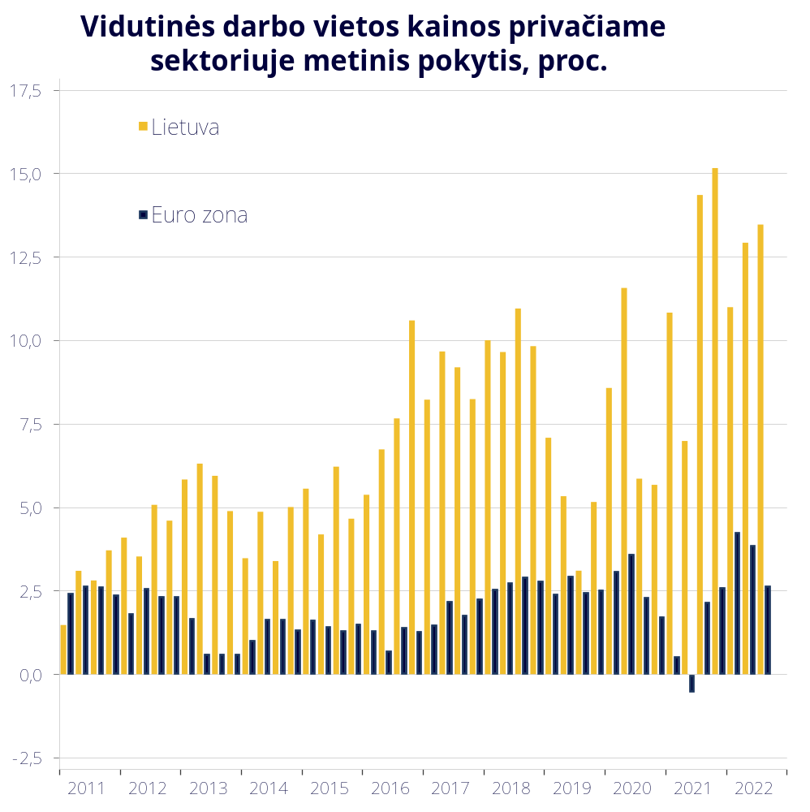
Konkurencingumo barometras: darbo kaštai Lietuvoje kyla CRE regione sparčiausiai
Šaltinis: Eurostat

Slide 19
Pagal darbo sąnaudų fondo svorį ekonomikai Lietuva lenkia net „gerovės valstybes“
Šaltinis: Eurostat

Slide 20

Lietuvos ekonomikos trumpojo laikotarpio prognozės
Šaltinis: Eurostat, Lietuvos statistikos departamentas, INVL

Slide 21
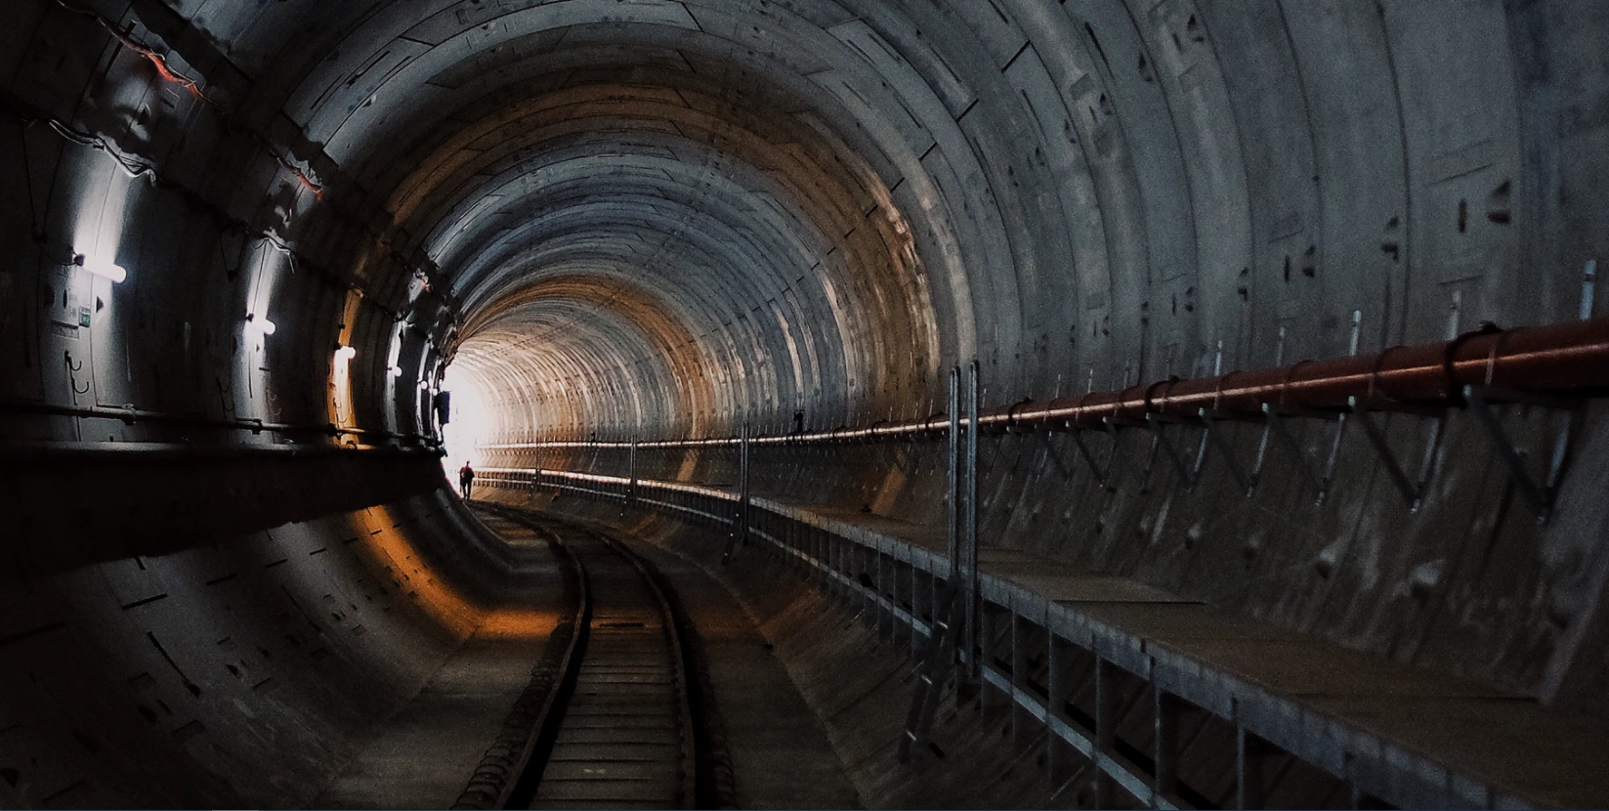





Išbandymus pasitikome itin geroje formoje
Inercija, sukauptos atsargos,
verslo lankstumas ir atsparumas
Antiinfliacinis skydas ir
gausesnės lėšų injekcijos
Vangesnė pasaulio raida ir mažiau žaliavų rinkų įtampos
Išsikvepiantys
pandemijos išbandymai
Gera finansinė ir fiskalinė forma

Slide 22

Ačiū už dėmesį!

